Slide 1
Uddannelse for bæredygtig udvikling
Fra pædagogiske idealer til transformation og integration i voksenuddannelsernes didaktiske praksis

Slide 2
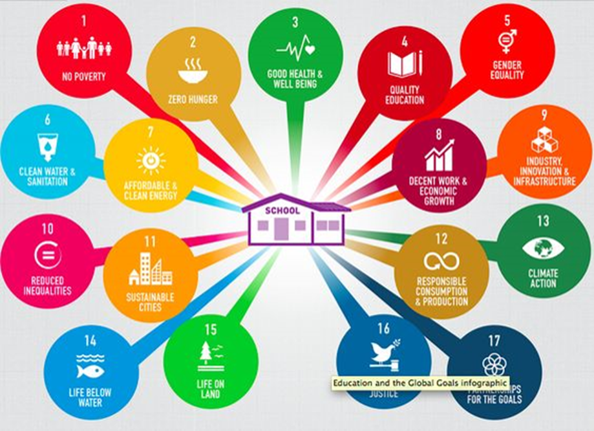
Om dette oplæg
Overblik over UBU som et rummeligt felt i udvikling
Input og dialog om hvordan UBU omsættes i praksis

Slide 3
Tre pædagogiske tilgange
Normativ: Adfærdsmodificerende socialisering. De rette værdier og den rette adfærd
Faktuel: Faglig viden. Kvalificering
Dannelse: Verdensvendthed. Subjektudvikling. Demokratisk handlekompetence
Enten-eller – eller – Både-og?
Notes:
Normativ opdragelse: Angst for opdragelse? Ja, men tre vigtige kritikker: 1. ikke spænde UBU for en bestemt politik. 2. Individualiserer løsninger. 3. Moraliserende – virker ikke (bevidsthed – handling) og kan skabe fortrængning og modstand.

Slide 4
Dannelse til fremme af bæredygtighed
Bæredygtig dannelse
Kognitiv
Dynamisk samspilsstænking / Systemtænkning, Tværfaglig helhedsorientering
Æstetisk erkendelse
Kritisk, konstruktiv, kreativ tænkning og fremtidsforestillingsevne
Naturvidenskabelig viden / Eco-literacy
Demokratiske kompetencer
Handlekompetence.
Dialogisk kommunikativ kompetence
Strategisk kompetence; lære at forandre
Horisontudvidelse:
Historiebevidsthed / Tids og forandringsbevidsthed
Verdensborgerskab. Glokal læring / Interkulturel dialog.
Sociale kompetencer
Samarbejdsevne
Empati/perspektivvekslen
Selvrefleksion
Livskundskab
Hvordan leve livet?
Værdirefleksion
Notes:
Systemtænkningskompetence: Vi skal være i stand til at begribe sammenhænge og samspil mellem mange faktorer som påvirker hinanden. Det er væsentligt for at forstå, hvad der hæmmer og fremmer bæredygtig udvikling.
Fremtidskompetence: Vi skal evne at kunne forestille os anderledes fremtider. Det handler både om at kunne vurdere fremtidige konsekvenser af aktuelle handlinger, med de mulige forandringer og risici de indebærer, og om at kunne skabe egne bæredygtige fremtidsvisioner.
Normativ kompetence: Vi skal evne at forstå og overveje vores egne normer og værdier, og at forhandle med andre om de værdier, principper og mål, som har betydning for bæredygtig udvikling.
Strategisk kompetence: Vi skal kunne overskue barrierer og muligheder og sammen med andre planlægge og gennemføre handlinger der fremmer bæredygtig udvikling.
Samarbejdskompetence: Vi skal kunne åbne for at lære af andre og have indlevelsesevne i deres måde at tænke og handle på. Vi skal også kunne befordre deltagelse og fælles problemløsning samt løse konflikter på produktive måder.
Kompetence til kritisk tænkning: Vi skal være i stand til at stille spørgsmål ved normer, praksisser og holdninger, såvel andres som egne. Kritisk evne handler også om at kunne forholde sig velovervejet til forskellige opfattelser af bæredygtig udvikling.
Kompetence til selvrefleksion: Vi skal kunne reflektere over egne roller, det være sig lokalt som i samfundet og verden i videre forstand. Det indebærer også at kunne evaluere vores handlinger og bruge det til at motivere vores kommende handlinger. Et vigtigt element heri er at kunne forstå og håndtere egne følelser og begær.
Kompetence til integreret problemløsning: Vi skal evne at udvikle helhedsorienterede problemløsninger på de komplekse udfordringer med bæredygtig udvikling. Det kræver, at vi er i stand til at anvende alle de ovennævnte kompetencer i et produktivt samspil.

Slide 5
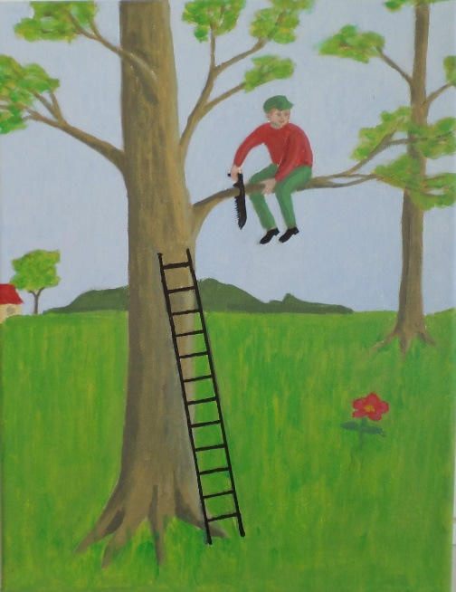
Behovet for gentænkning af dannelse
Naturforholdet: Posthumanisme
Bæredygtighedsbegrebets grundtemaer
Verdens ubæredygtige udvikling

Slide 7
Bæredygtig dannelse set ud fra grundtemaer i bæredygtig udvikling
Global bæredygtig udvikling rummer en række etiske og politiske dilemmaer:
Nuværende vs kommende generationer
Det lokale vs det globale
Rige vs fattige
Individ vs fællesskab vs samfund
Forholdet mellem økonomisk, socio-kulturel og økologisk udvikling
Videnskabelig viden ift. værdier/praktisk fornuft
Nye teknologiske/materielle løsninger ift eksisterende social praksisser/levesammenhænge
Bæredygtig dannelse som dilemmapædagogik: Bæredygtig dannelse må omhandle disse politiske og etisk problematikker. Fremme kompetence til at forstå, analysere og vurdere konkrete problematikker, praksisser og visioner vha. dem

Slide 8
Den voksende ubæredygtighed og dannelse
Dannelse bør gentænkes i lyset af klima- og biodiversitetskrisen
Udviklingen i verden er ubæredygtig og hastige, store forandringer er i gang.
I den situation må bæredygtig dannelse betone:
Forandringskompetance
At kunne navigere under komplekse og kaotiske forhold
Dannelse til dialog for at modvirke ufred og kaos
Livskundskab; udvikling af attraktive, bæredygtige levemåder

Slide 9
UBU: fra ide til praksis

Slide 10
UBU med voksne
BU: Vi er selv en del af problemet!
Aflæring!
Ambivalens
Søgen, men også træghed/modstand mod forandring
Social polarisering: Grønne og anti-Grønne
Didaktiske bud på svar:
Anerkend modstanden og arbejd med den
Dilemmapædagogik
Dialogi & gensidig læring på uddannelsen og med andre aktører
Både radikale visioner og små skridt
Visionær-søgende pædagogik
Attraktive alternativer
Teknologisk udvikling og livskvalitet
Socialøkologi
Læring fra bæredygtig udvikling

Slide 11
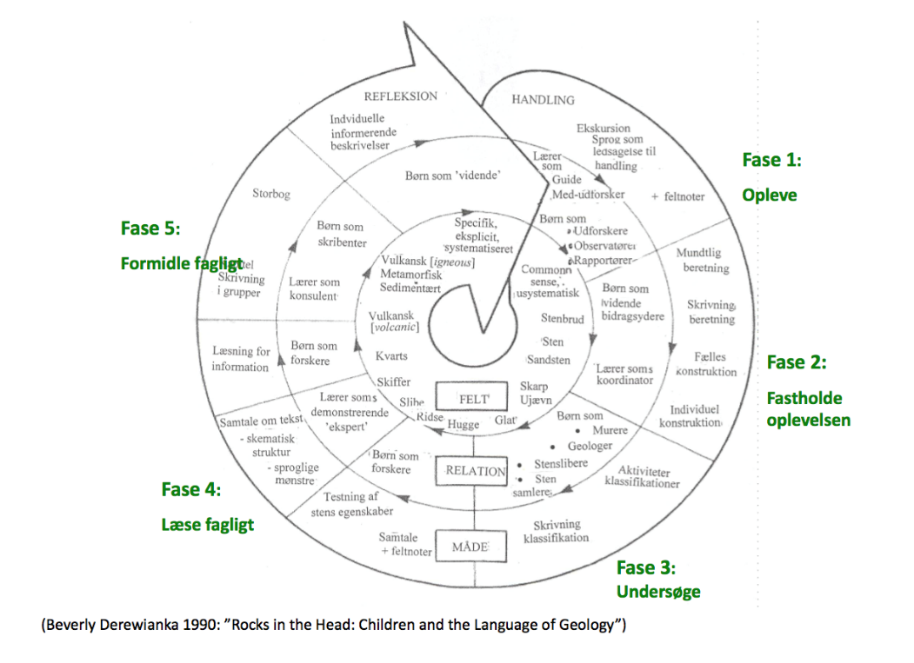
Langsom pædagogik
Psykologisk forskning: Både komplekse forhold og kreativitet kræver god tid.
”De videregående uddannelsers ensidige intellektuelle fokus og deres præ-strukturerede processer hæmmer fantasiarbejdets rytme; mulighederne for koble mellem situation, erfaringer og foreløbige udkast, mellem forskellige mentale kilder såvel som mellem fantasiarbejdet og praksis” (zur Lippe)
Tidskrævende didaktiske idealer:
Æstetisk pædagogik (oplevelse+refleksion+formgivning
Tværfaglig problem- og løsningsorienteret undervisning –
Elevdeltagelse og handleorienterede forløb - IVAC-metode
Ud af skolen undervisning – læring fra og med andre aktører
Systemtænkning
Kreativ-visionær-innovativ pædagogik

Slide 12
Stevenson’s gap
Kløften mellem miljøpædagogikkens filosofi og uddannelsernes praksis
(Robert Stevenson 1987)

Slide 13
Uddannelsespolitik og -ledelse

Slide 14
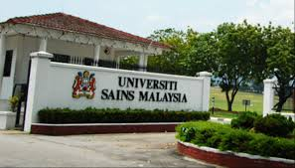
Eksplicit og implicit bæredygtig dannelse
Eksplicit:
Undervise i bæredygtighed. Særskilt kursus eller fag
Implicit:
Bæredygtighed som dimension i pædagogiske forløb, organisering, praksis
University in a garden

Slide 15
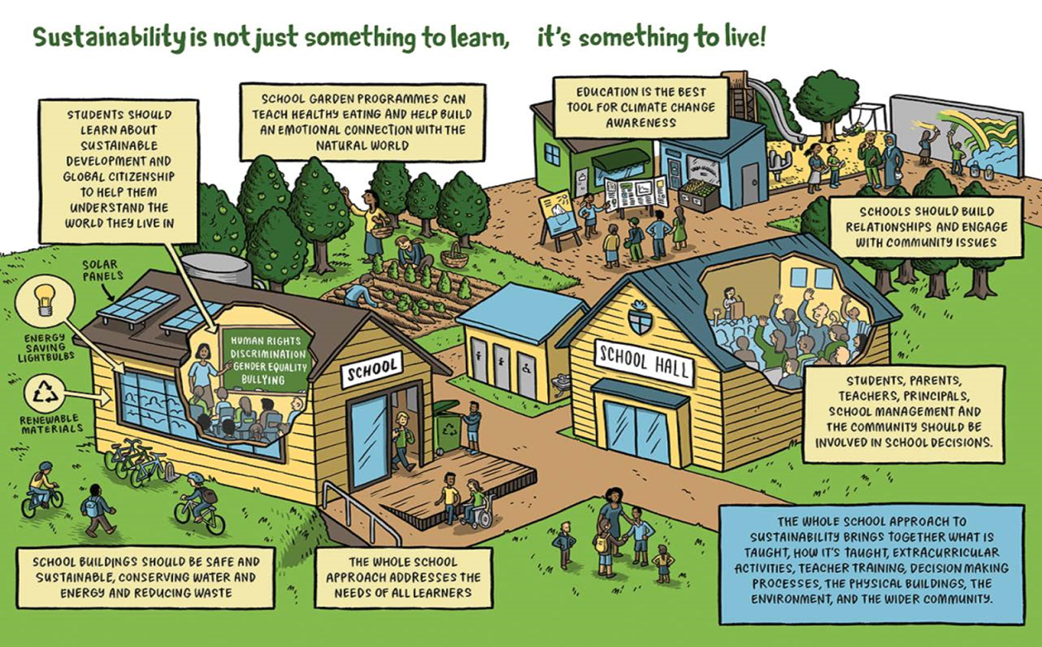
oach
Whole institution approach
Gradvis omstilling af skolen:
Udearealer,
Bygninger,
Transportforhold,
Mad,
Affald,
Energi,
Indeklima,
Organisering,
Arbejdmiljø
Kønsforhold,
Undervisningsindhold,
Pædagogik
Samspillet med lokalområdet
Skolens økonomi

Slide 16
Det eksemplariske princip
Tage udgangspunkt i konkrete eksempler;
Finde, forklare og diskutere de bagvedliggende drivkræfter, strukturer og kulturelle mønstre.
Lære om det almene gennem det konkrete
Ikke kun motiverende – også en metode til at forbinde den sanse-konkrete erfaringsviden og den abstrakte intellektuelle viden.
At kunne se forbindelser og samspil snarere end at opsplitte.

Slide 17
UBU på jeres uddannelsesinstitution
Arbejder I med UBU? I så fald hvordan?
Hvor befinder i jer I UBU-feltet?
Hvad gør I? Hvad gør I ikke og hvorfor?
Hvad skal der til for at I kan komme videre? Hhv. Politisk, på institutionen og i jeres undervisning?
Hvad er vigtigt, som oplægget ikke kom ind på?

